Slide 1




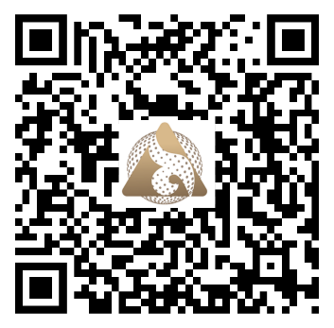
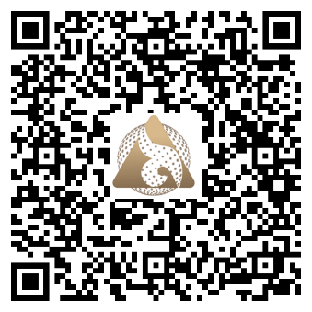
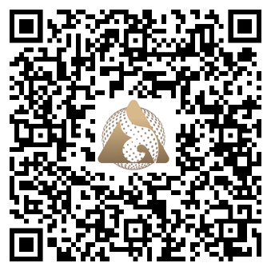
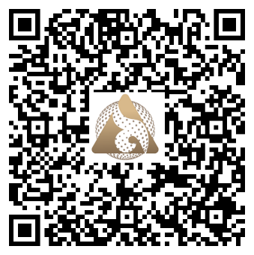
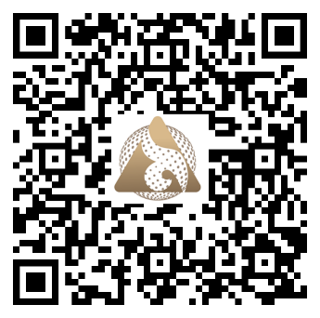
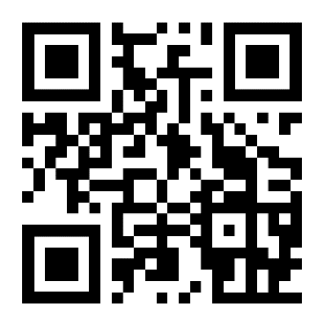
«АСТАНА МЕДИЦИНА УНИВЕРСИТЕТІ» КеАҚ
ҚАБЫЛДАУ КОМИССИЯСЫ – 2026
🎓 БАКАЛАВРИАТ
📢 ЖАЗҒЫ ЖҰМЫС КЕСТЕСІ
📅 ЖҰМЫС МЕРЗІМІ
1 ШІЛДЕ — 25 ТАМЫЗ
🕘 ҚАБЫЛДАУ УАҚЫТЫ
ДҮЙСЕНБІ – СЕНБІ
09:00 – 18:00
🍽 ТҮСКІ ҮЗІЛІС
13:00 – 14:00
📍 МЕКЕНЖАЙ
АСТАНА Қ., АБАЙ ДАҢҒ., 47
📞 БАЙЛАНЫС
+7 (7172) 53-95-12
+7 (7172) 48-20-54
+77084942179
🎓 РЕЗИДЕНТУРА
📢 ЖАЗҒЫ ЖҰМЫС КЕСТЕСІ
📅 ЖҰМЫС МЕРЗІМІ
3 ШІЛДЕ — 28 ТАМЫЗ
🕘 ҚАБЫЛДАУ УАҚЫТЫ
ДҮЙСЕНБІ – СЕНБІ
09:00 – 18:00
🍽 ТҮСКІ ҮЗІЛІС
13:00 – 14:00
📍 МЕКЕНЖАЙ
АСТАНА Қ., АБАЙ ДАҢҒ., 47
📞 БАЙЛАНЫС
+7 (7172) 49-09-50
+77027303916
🎓 МАГИСТРАТУРА, ДОКТОРАНТУРА
📢 ЖАЗҒЫ ЖҰМЫС КЕСТЕСІ
📅 ЖҰМЫС МЕРЗІМІ
3 ШІЛДЕ — 28 ТАМЫЗ
🕘 ҚАБЫЛДАУ УАҚЫТЫ
ДҮЙСЕНБІ – СЕНБІ
09:00 – 18:00
🍽 ТҮСКІ ҮЗІЛІС
13:00 – 14:00
📍 МЕКЕНЖАЙ
АСТАНА Қ., АБАЙ ДАҢҒ., 47
📞 БАЙЛАНЫС
+7 (7172) 56-97-14
+77089578480
🎓ТЕХНИКАЛЫҚ ЖӘНЕ КӘСІПТІК, ОРТА БІЛІМНЕН КЕЙІНГІ БІЛІМ
📢 ЖАЗҒЫ ЖҰМЫС КЕСТЕСІ
📅 ЖҰМЫС МЕРЗІМІ
25 МАУСЫМ — 3 ТАМЫЗ
🕘 ҚАБЫЛДАУ УАҚЫТЫ
ДҮЙСЕНБІ – СЕНБІ
09:00 – 18:00
🍽 ТҮСКІ ҮЗІЛІС
13:00 – 14:00
📍 МЕКЕНЖАЙ
АСТАНА Қ., АБАЙ ДАҢҒ., 47
📞 БАЙЛАНЫС
+7 (7172) 53-95-12
+77089578480
@amu_mua_official
+7-700-153-94-47
amuedukz
amu.edu.kz
БАКАЛАВРИАТ
РЕЗИДЕНТУРА
МАГИСТРАТУРА
ДОКТОРАНТУРА
ҚЫСҚАРТЫЛҒАН ОҚЫТУ
ПСИХОМЕТРИЯЛЫҚ ЕМТИХАНҒА ТІРКЕЛУ

